Slide 1
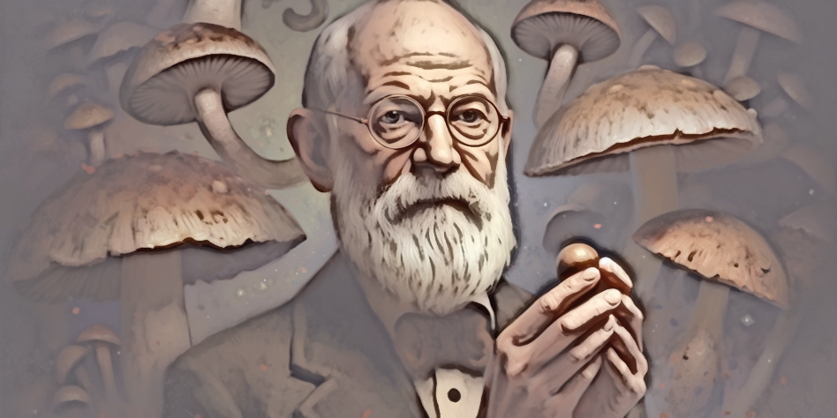

Psychedelische und psychotherapeutische Renaissance
Zur Integration der psychedelischen Erfahrung in bestehende Therapiekonzepte
Daniele Zullino

Slide 2


Logiken
Medizinische
Nicht-medizinische
Angebot definiert durch wissenschaftliche Evidenz
Solidarische Finanzierung
Angebot moduliert durch
gesellschaftliche
Konventionen
Konsumgüter

Slide 3



Risiko
Übermedikalisierung
Risiko
Entwissenschaftlichung
Medizinische Burokratisierung
von Bürgerrechten
Scharlatanerie
Bullshitisme
Hypothesen-geleitete Praktiken

Slide 4

Systemische
Therapien
KVT
Psychoanalytische
Therapien
unspezifische Effekte

Slide 5

Systemische
Therapien
KVT
Psychoanalytische
Therapien
unspezifische Effekte
spezifische Effekte

Slide 6


Problem-Talk als Problem
Aktualisierung von Hilflosigkeit
(Demoralisierung)
Illusion von Objektivität
(Keine Unterscheidung zwischen erlebtem und erzähltem Leben)
Problem-
Inventur
Problem-
Hypnose
Reparatur statt Entwicklung
Bamberger, 2022

Slide 7

Was ist Psychotherapie
Schaffung von Wahlmöglichkeiten
Schärfen des Möglichkeitssinns
„Was ist“ → „Was könnte sein“
Katalyse von Selbstorganisationsprozessen

Slide 8

Possible selves
Selbstprojektionen in die Zukunft
Ungewünschte und erwünschte
Mögliche und unmögliche

Slide 9
Idee
Fakt
Idee
Idee
Fakt
Fakt
Divergentes
Denken
Konvergentes
Denken
Idee
Idee
Fakt
Fakt
Idee
Idee
Fakt
Fakt
Idee
Fakt

Slide 10
Divergentes
Denken
Konvergentes Denken
Quantität statt Qualität
Neue, originelle Ideen
Auswahlmöglichkeiten
schaffen
Analyse und Auswahl
Nützliche Ideen
Entscheidungsfindung

Slide 11


Algorithmierte Aufgabe
Heuristische Aufgabe
  Befolgung einer Reihe festgelegter Anweisungen
      entlang eines einzigen Pfades
          zu einem Ergebnis
  Routine-Aufgaben
  Es existiert kein Algorithmus
      Experimentieren mit Möglichkeiten
      Entwicklung neuer Lösungen
  Etwas schaffen, von dem die Welt nicht wusste, dass es ihr fehlt
Pink, 2009

Slide 12


Reproduktive
Einbildungskraft
Fähigkeit, Objekte/Szenen in ihrer Abwesenheit abzubilden
Produktive / schöpferische
Einbildungskraft
Kombiniert Bekanntes auf innovative Weise
Offenbarungseffekte
Neue Bedeutungen
Notes:
Offenbarungseffekte
Neue Bedeutungen

Slide 13
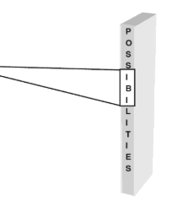
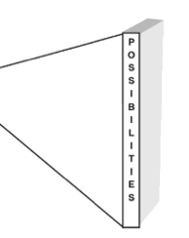
Broaden and Build Theory
Negative Emotionen
Tunnelblick
Nützlich im Falle einer Gefahr
Verengen die geistige Perspektive
Positive Emotionen
Verschwinden „kognitiver Scheuklappen“
Erweitern die geistige Perspektive

Slide 14

Broaden and Build Theory
Positive Emotionen bewirken mehr als blosses kurzzeitiges gut fühlen
erweitern geistige Perspektive

Slide 15

Evolutionärer Nutzen positiver Emotionen
Positive Emotionen ohne unmittelbaren Überlebenswert
Lenken die Aufmerksamkeit von unmittelbaren Bedürfnissen und Stressfaktoren ab
Dadurch erworbenen Fähigkeiten verbessern jedoch das Überleben

Slide 16

Zeitwahrnehmung
Zeit ist kein physikalisches, sondern psychologisches Phänomen
Veränderung des Zeitempfindens → Erschliessung von Wirklichkeiten, die mehr sind als einfache Gegenwärigkeit
Verschwinden des Zeitgefühls = Flow-Zustand
Auflösung von Erwartungen
Hasler, 2022
Notes:
Zeit ist kein physikalisches sonder psychologisches Phönomen
Dannk einner Veränderung des Zeitsinns erschliessen sich Wirkichkeiten, die mehr sind als einnfache Gegenwärigkeit
Flow-Zustand = Verschwinden des Zeitgefühls
Auflösung von Erwartungen
Zeigefühl

Slide 17

Zeitwahrnehmung und Sinn
Korrelation Bedeutungserleben und Zeitsinn
Höhere Bedeutung normalerweise mit grösseren Zeiräumen assoziiert
Psychedelika schwächen den kurzfristigen linear-kausalen Zusammenhang
Ermöglichen Erkennen längerfristiger nonlinearer Entwicklungsmöglichkeiten
  → Bedeutungserleben

Slide 18

5HT2A-R und Kognitionen
Besonders hohe Konzentrationen von 5HT2A-R im präfrontalen Kortex und Hippocampus
5HT2A-R-Polymorphismen korrelieren mit verbalem Gedächtnisabruf und Objekterkennung
5HT2A-R-Aktivierung durch LSD → verbessert dosisabhängig Lernen
Reduzierte 5HT2A-R-Dichte im Hippocampus verschlechtert die kognitive Leistung
Jones & O’Kelly, 2020; Buchborn et al., 2014; Cini et al., 2019, Schott et al., 2011

Slide 19

5-HT2AR Lernen und Gedächtnis
Nager
LSD-Injektionen in den Hippocampus → ↑ Klassische Konditionierung
LSD und Psilocybin erleichtern das Löschen von Angstgedächtnissen
Selektiver 5-HT2AR-Antagonismus → ↓ Lernen
King et al. 1972; Boulougouris et al. 2008; Romano et al. 2010; Zhang et al. 2013; Catlow et al. 2013; Wiessner et al., 2022

Slide 20
Konditionierung
US
neutral
US
neutral
CS
UR
UR
CR

Slide 21
Extinktion
✗
US
CS
US
✗
CS
CS
✗
CR
CR
CR

Slide 22




Expositionstherapie
in sensu
in virtuo
in vivo

Slide 23

Vorhersagefehler
Widerspruch zwischen hoher Erwartung von US und der geringen tatsächlichen Häufigkeit, mit der US auftreten
Lernen erfolgt, wenn das Ergebnis "überraschend" ist
Extinktionsgedächtnis ← starke Diskrepanz oder Nichterfüllung von Erwartungen

Slide 24

Erwartungseffekte
Vorbereitungssitzungen
Wesentlich, die spezifischen Erwartungen der Patienten zu definieren
Nicht nur, was genau erwartet wird (z. B. Konsumdruck)
Aber vor allem, nach welcher Zeitspanne diese Reaktionen erwarten werden

Slide 25

Maximierung des Vorhersagefehlers
Gestaltung Exposition → möglichst stärkste Diskonfirmationserfahrungen
Exposition muss konditionierte Reize enthalten, die die Erwartung des gefürchteten Ergebnisses erhöhen
Aureichende Dauer

Slide 26
unspezifische Effekte
Vorbereitungs-
sitzungen
Psychedelische
Sitzungen
Integrations-
sitzungen
spezifische Effekte

Slide 27

Offene Fragen
Relative Wirksamkeit je nach therapeutische Ausrichtung
Setting
    Einrichtung
    Musik
Selbsterfahrung des Therapeuten
Notwendige Dauer der psychedelischen Erfahrung

Slide 28

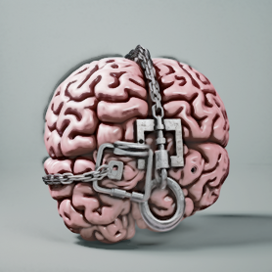

Psychedelika
Offenbarer?
Das Selbst,
das existiert
und das wir ignorieren
Das Selbst,
das existiert
und das wir verbergen
Die Selbst,
die nicht existieren,
aber möglich sind

